Slide 1
FinTechathon 2026 · 银行 AI 智能体
言行
融合任务规划与分级授权的
多场景银行 AI 智能体
输入一句话，生成可授权、可执行、可追溯的银行任务。
六个场景
统一执行主干
A / B / C / D / E 团队 · 2026.10
本地模拟银行 · 不连接真实资金
01 / 24

Slide 2
技术篇 / 02
现状：入口分散，执行过程缺少可核对路径
01
一条完成路径
入口分散
转账、账单、理财、卡片、订阅、生日，散在六个入口。
意图
计划
02
授权
步骤冗长
填表 → 核对 → 确认 → 验证，任何一步都可能掉线。
03
执行
AI 不可信
存在编造与越权风险，资金操作不宜交由模型。
回执
评价指标为业务完成率。
所以需要一条从意图到回执、每一步都可核对的完成路径。
每一站都有状态、回执与可恢复的下一步。
言行 · FinTechathon 2026
02 / 24

Slide 3
技术篇 / 03
系统定位：受控任务的执行层
模型负责提议，
模型层 / 提议
程序签字。
理解
模型负责理解、追问、提出结构化计划；
追问
可信程序负责资源、身份、参数、权限与执行。
计划
边界：模型不能填身份、确认状态、授权证明，
也不能调用内部资金工具。
边界
可信层 / 签字
资源
模型提议 → 程序签字
权限
执行
01
意图
02
计划
03
授权
04
执行
05
回执
言行 · FinTechathon 2026
03 / 24

Slide 4
技术篇 / 04
六类高频场景共用一条执行主干
转账
单笔 / 定时 / AA
生日
账单
预算 / 下单 / 释放
分类 / 退款 / 大额
可信
任务主干
身份 · 授权 · 账本
订阅
理财
识别 / 取消 / 续费
评估 / 申赎 / 持仓
卡片
限额 / 冻结 / 挂失
身份、授权、账本与审计由六类场景共用。
每个场景保留自己的业务对象、规则与拒绝路径。
言行 · FinTechathon 2026
04 / 24

Slide 5
技术篇 / 05
四层架构：模型层承担不确定性，执行层保证确定性
体验层
Streamlit 页面
安全闸门
01
六场景入口 · 首页 / 转账 / 理财 / 卡片 / 订阅 / 生日
每一层都不信任下一层
身份
认知层
对话与意图
本机密码 + TOTP
02
五家模型 API · 有界 JSON/DAG · 缺字段追问
授权
绿黄红 / 动态
模型
信任层
可信执行
字段白名单 + DAG
03
可信编译 · PlanStore · 策略/认证 · 银行网关
资金
整数分 + 幂等
账本层
事实与审计
审计
回执 + trace_id
04
SQLite v16 · 流水/订单 · 幂等 · 后台 worker
仅监听 127.0.0.1，单用户本机运行，属模拟系统
模型层可以不确定；执行层必须确定。
言行 · FinTechathon 2026
05 / 24

Slide 6
技术篇 / 06
DeepSeek 为默认模型，不参与资金决策
模型负责
五家国内模型 · 一份活动配置
理解你，但不签字。
DeepSeek
默认 · 有在线证据
20 次调用
理解与追问
GLM
可配置
未在线验收
把自然语言收成有界字段，缺什么问什么
通义千问
可配置
未在线验收
提出计划
JSON / DAG，可校验、可拒绝、可重放
豆包
可配置
未在线验收
不能签字
身份、确认状态、授权证明、内部资金工具都不给
Kimi
可配置
未在线验收
密钥 DPAPI 加密 · 地址/服务商白名单 · 禁止重定向
模型输出不构成授权凭证。
20 次真实调用 · ¥5 测试账本 · 估算上界 ¥0.097314
实际扣费未读取；其他四家未在线验收；分版本留档，不合并成成功率。
言行 · FinTechathon 2026
06 / 24

Slide 7
技术篇 / 07
三级授权：查询、确认与强验证
绿色
黄色
红色
只读 / 幂等
明确确认
强验证
余额、流水、账单
≤1000 元转账（含等于）
>1000 元转账
产品对比
AA 建单 / 卡申请
申赎 / 卡限额/冻结/挂失
日期计划
订阅查看/取消/提醒
订单 / 每期续费
仍校验输入与归属
展示对象与参数，要求确认
TOTP 绑定本次挑战
例：查余额 / 看账单
例：转 200 元 / AA
例：转 1,200 元 / 申购
定时转账到期需重新授权（登记非永久授权）。
挑战 10 分钟有效 · 错误证明累计 5 次锁定 · 同一用户跨账户按上海执行日累计
言行 · FinTechathon 2026
07 / 24

Slide 8
技术篇 / 08
五类约束构成一次操作的可信边界
五道防线 / 五个可检查的约束
01
身份
scrypt / TOTP / 恢复码
已实现
DPAPI 加密；恢复不自动批付款
02
授权
绿 / 黄 / 红
已验证
1000 元门槛；挑战 10 分钟
03
模型
有界 JSON/DAG；白名单
已验证
注入拦截；模型不能签字
04
资金
整数分；事务；幂等
已验证
unknown 先查询；不换新键
05
审计
PlanStore；回执；trace_id
有边界
日志可被本机篡改
边界：无第三方渗透 · 无独立 OS 沙箱 · 不防同用户恶意进程
用例通过不代表无缺陷；边界按实际标注。
言行 · FinTechathon 2026
08 / 24

Slide 9
02
六个业务对象
业务与资金
转账
账单
资金转移
消费解释
六个场景，一套账本
理财
卡片
风险适配
状态与限额
每个动作都有边界
订阅
生日
周期扣费
预算与采购
D 负责章节 · 本稿据仓库材料汇总
本地模拟银行 · 不连接真实资金
09 / 24

Slide 10
业务与资金 / 10
六类业务对象共用同一套账本与授权
场景
一句话能力
当前边界
转账
资金转移
到期需重新授权；AA 建单不表示收齐
账单
消费解释
异常规则不构成完整反欺诈
理财
风险适配
申购/赎回红色；模拟 T+1
卡片
状态与限额
受理不代表审批或发卡
订阅
周期扣费
续费单独强验证；站内提醒
生日
预算与采购
预留不代表扣款；到期仍需授权
受理 ≠ 完成
建单 ≠ 收齐
申请 ≠ 发卡
计划 ≠ 付款
D 负责章节 · 本稿汇总
10 / 24

Slide 11
业务与资金 / 11
转账：收款人识别与金额核对
01
02
03
04
05
06
识别
消歧
确认
授权
执行
回执
先把人认对，再把钱转对。
单笔
定时
AA 收款
金额/账户/收款人核对；黄色≤1000，红色>1000。
登记不构成永久授权；到期重新计算要求。
建单不代表收齐；每笔付款仍需授权。
状态 + 回执 + 幂等键
状态 + 回执 + 幂等键
状态 + 回执 + 幂等键
执行前复验：卡状态 / 单笔限额 / 账户绑定 / 当日累计
unknown 先查询原操作，不更换键；NOT_FOUND 不代表未扣款。
D 负责章节 · 本稿汇总
11 / 24

Slide 12
业务与资金 / 12
账单：流水分类与支出解释
流水
模拟示例 · 只展示已有数据
分类统计
月/年期间
餐饮
分类
餐饮 / 出行 / 订阅
切换统计窗口
出行
分类
已有字段
已有字段
订阅
周期
退款另列
大额提示
退款
另列
不冲减当期
单笔阈值提示
已有字段
已有字段
大额
提示
先分组，再解释；退款不混进当期支出。
异常识别为既定规则，非完整欺诈识别。
D 负责章节 · 本稿汇总
12 / 24

Slide 13
业务与资金 / 13
理财：风险评估与申赎规则
01
02
03
04
05
06
对比
评估
匹配
申购
持仓
赎回
问卷 5 题 → 总分 5–20 → 风险档
R1
R2
R3
R4
R5
保守 5–8
稳健 9–12
平衡 13–16
成长 17–18
进取 19–20
允许：用户档位 ≥ 产品档位（R3 用户可买 R2 产品）
拒绝：用户档位 < 产品档位（R2 用户买 R4 产品）；不进入确认/强验证，不扣款
拒绝路径
费用与份额
边界
起购不足 / 余额不足 / 锁定内赎回 / 清仓后再赎
500 元 → 费 50 分 → 份额 499.5
6 个虚构产品；静态净值；模拟 T+1
可执行、可复算
0.5 分进位 · 份额 4 位
不承诺收益
D 负责章节 · 本稿汇总
13 / 24

Slide 14
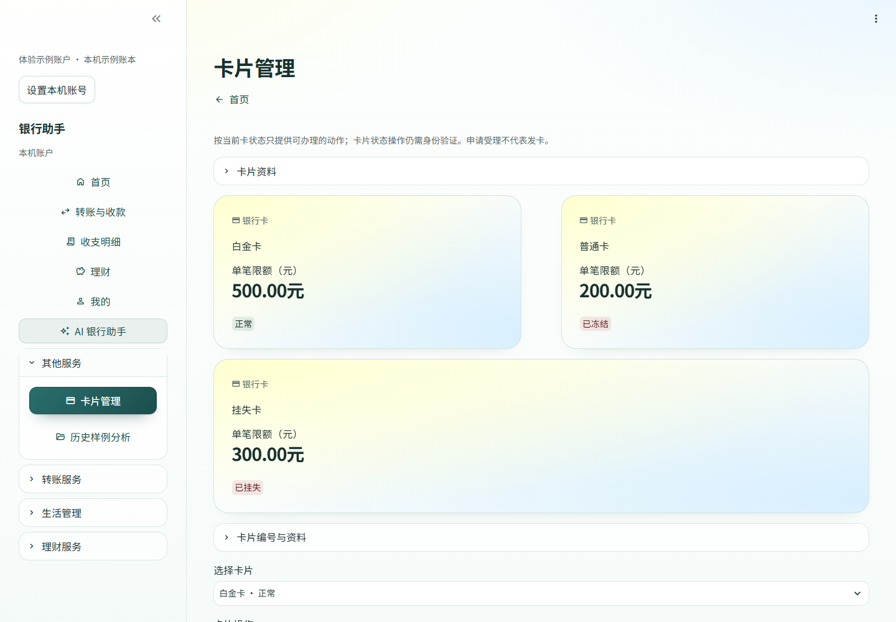
业务与资金 / 14
卡片：申请受理与状态管理
卡片管理
受理不代表发卡，状态决定操作
申请受理
只代表进入流程，不代表审批或发卡
单笔限额
每张卡独立限额，执行前复验
冻结 / 解冻
状态变化进入授权检查
挂失 / 解挂
挂失卡不能支付；解挂需重新验证
实际安装 2.0.0 · 卡片管理 · 1440px
D 负责章节 · 本稿汇总
14 / 24

Slide 15
业务与资金 / 15
订阅与生日：周期扣费与预算计划
订阅
生日
把周期扣费变成可撤销的计划
把预算、下单、释放串成时间链
未来
流水识别候选
日期计划
候选非已订阅
登记非付款
核实 / 排除
用户确认后才入库
预算预留
预留非扣款
取消
取消非退款
模拟下单
每期续费（红色）
到期仍需授权
单独强验证
释放
到期提醒
失败可回退
站内记录，非推送
计划非永久授权；预留非扣款；通知非送达。
D 负责章节 · 本稿汇总
15 / 24

Slide 16
业务与资金 / 16
回归测试由 530 项扩展至 713 项
713
测试演进
530
六场景阶段基线
619
项目本体复核
项完整回归
0 失败 / 0 错误 / 0 跳过
698
最终体验验收
金额守恒
幂等键
713
v2.0.0 完整回归
unknown 先查询
日常库不变
每个数字单独记录，不合并成成功率。
5
18
35
22 / 108
干净启动/后台
安装工具
关键复核
页面状态/动效
D 负责章节 · 本稿汇总
16 / 24

Slide 17
03
执行主干
演示与收尾
首页
一句话
从一句话，到一笔可追溯的业务
授权
3 张真实页面截图 · 完成度边界 · 团队分工 · 安全自评
回执
边界
演示按业务流程逐步执行。
本地模拟银行 · 不连接真实资金
17 / 24

Slide 18
演示与收尾 / 18
五分钟完成一次完整业务演示
演示动线
每一步都留下可核对的回执；失败时切截图，不现场编。
0:00
0:45
1:30
2:30
3:30
1
2
3
4
5
首页/身份
一句话
计划
授权
回执
账户、AI 入口、六场景
自然语言说出需求
缺字段追问 / 草稿核对
绿黄红；红色 TOTP
状态、金额、审计
unknown / 失败兜底
先查询原操作；切已保存截图
三张截图对应：首页 → 转账 → 红色授权结果。
不把“演示成功”当作业务成功；每一站都能回到状态与回执。
演示与收尾
18 / 24

Slide 19
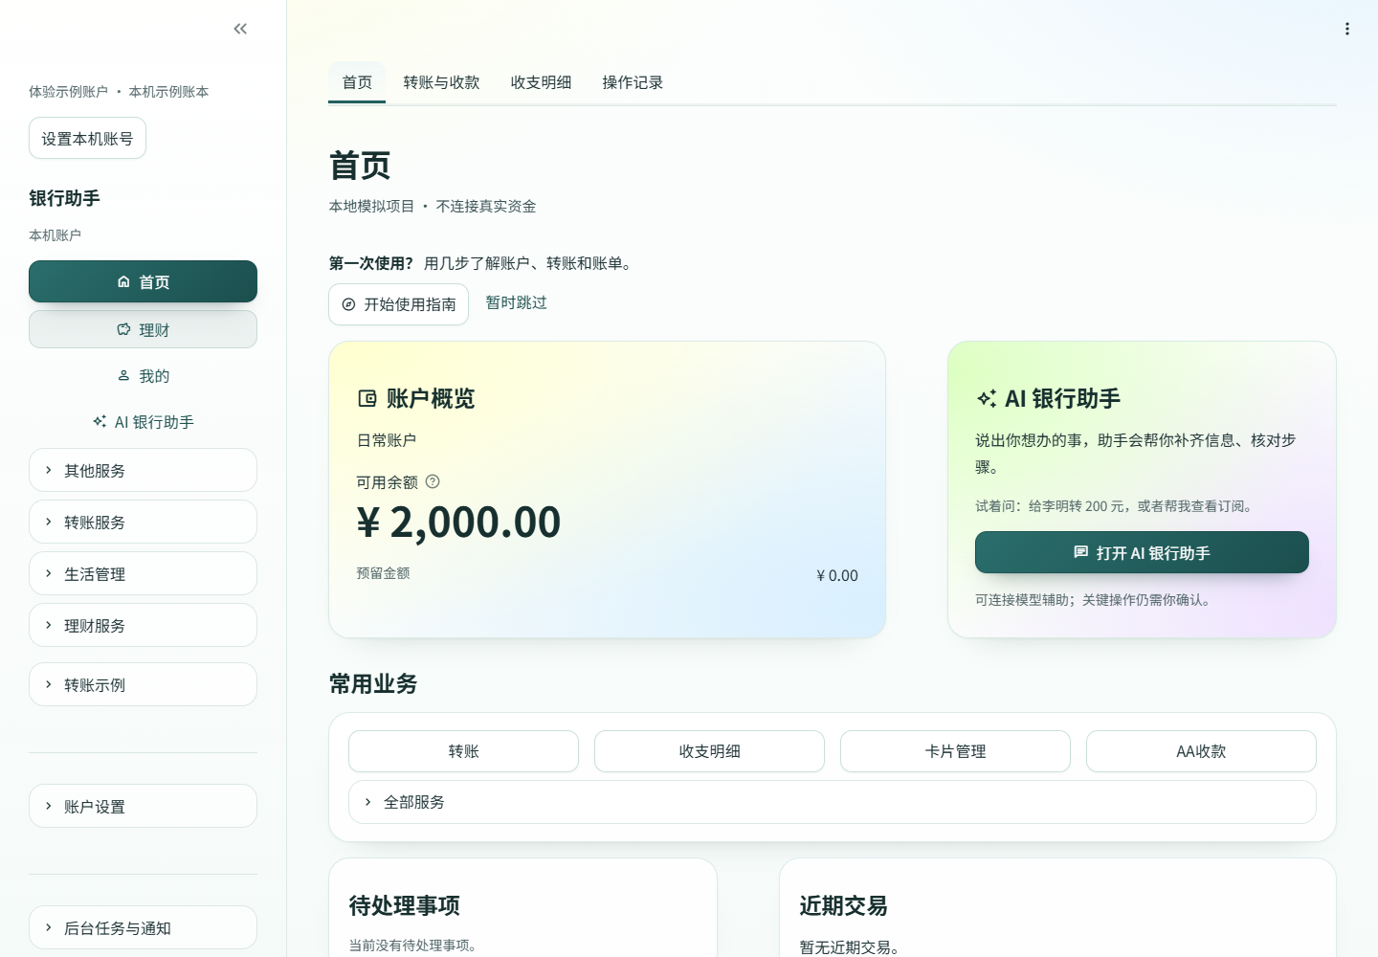
演示与收尾 / 19
第一屏：账户状态与可用操作
第一屏
先给上下文，
再让 AI 接管。
01
账户与可用余额
用户先知道自己有多少钱
02
AI 助手入口
一句话开始，不必先找菜单
03
六个业务入口
六个常用入口
页面明确标注：本地模拟项目，不连接真实资金。
实际安装 2.0.0 · 首页 · 1440px 桌面
演示与收尾
19 / 24

Slide 20
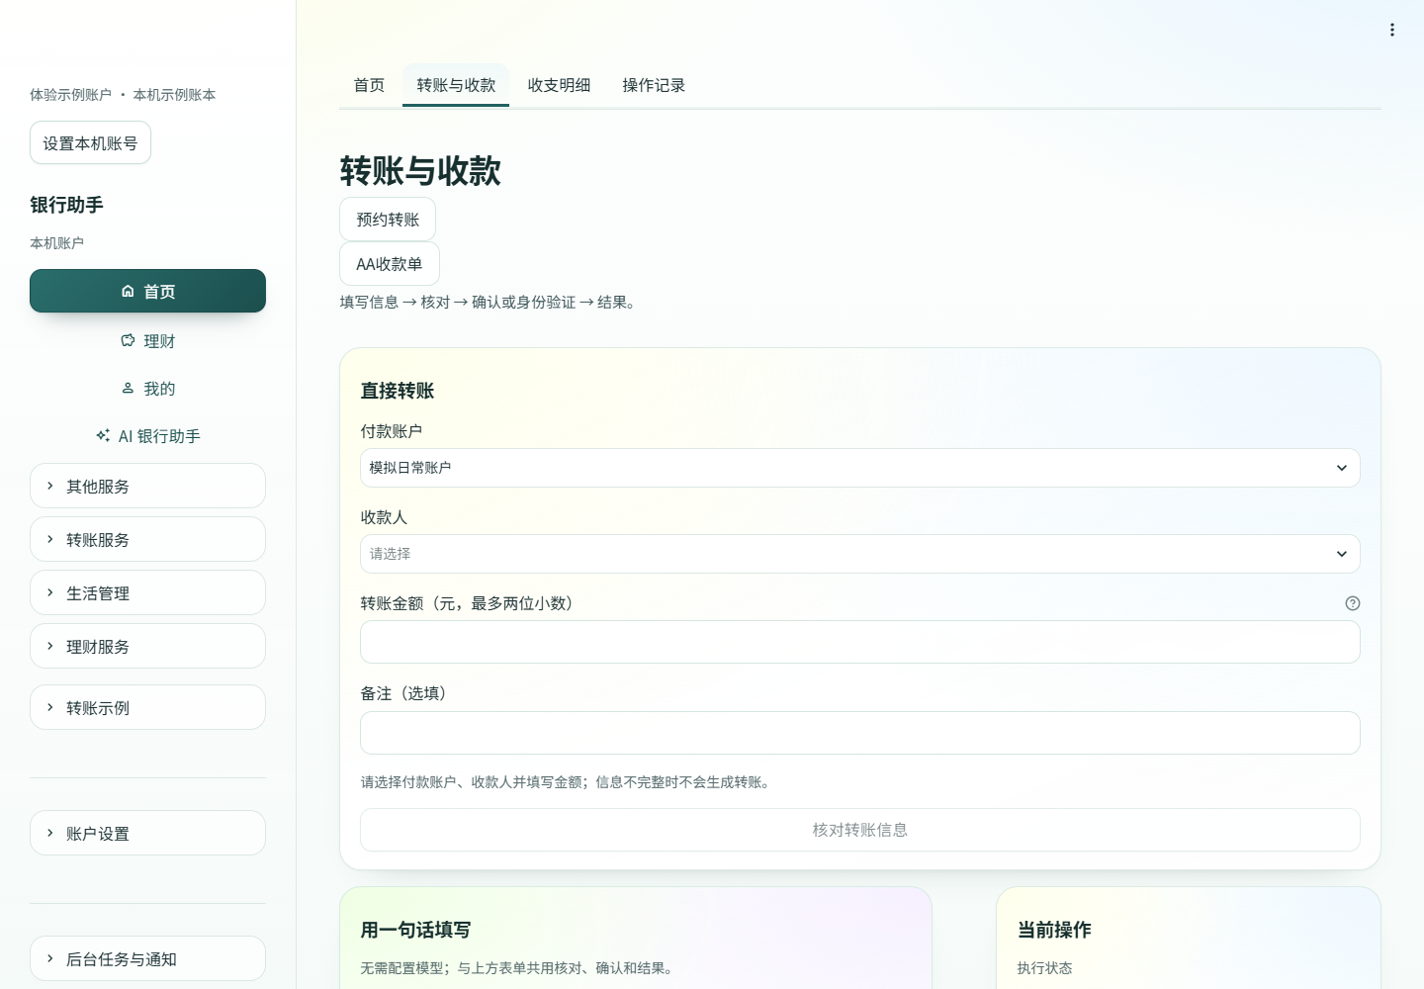
演示与收尾 / 20
第二屏：自然语言输入与信息补全
第二屏
先补全，
再确认。
01
信息不完整
不会生成转账
02
一句话 / 表单
共用核对、确认、结果
03
确认与执行分开
避免一键误付
收款人、金额、账户都在确认前可核对。
实际安装 2.0.0 · 转账与收款 · 1440px
演示与收尾
20 / 24

Slide 21
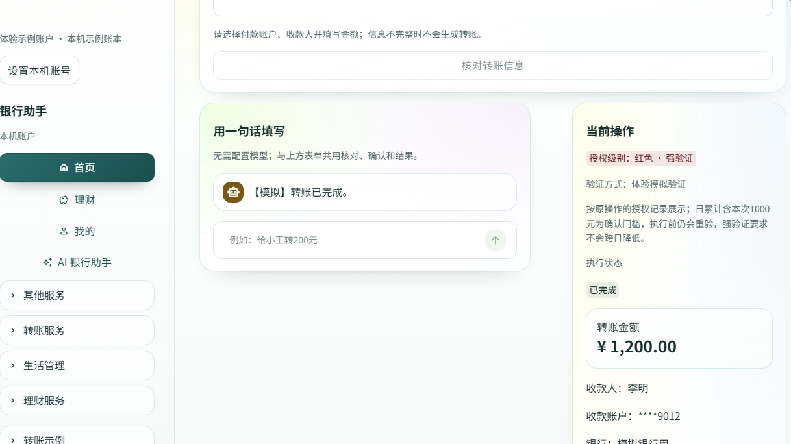
演示与收尾 / 21
第三屏：强验证与操作回执
红色 · 强验证
资金操作需强验证
01
授权级别
红色，必须强验证
02
日累计门槛
1000 元；含等于仍黄色
03
本次挑战
TOTP 绑定；10 分钟
04
执行结果
已完成；¥1,200.00
回执摘要：红色 · 强验证 · 已完成
金额 ¥1,200.00（模拟资金）
实际安装 2.0.0 · 转账结果页 · 模拟资金
演示与收尾
21 / 24

Slide 22
演示与收尾 / 22
交付范围：本地可运行闭环
已完成
未完成
不能声称
六场景本地闭环
真实银行 / 商户
生产级安全
713 项完整回归
短信 / 人脸 / U 盾
全部服务商可用
2.0.0 安装器
第二家模型在线
没有漏洞
DeepSeek 在线证据
本人手机 / 新电脑
真实资金
TOTP / 审计 / 恢复
200% 缩放 / 签名
完整反欺诈
6 个业务对象
真实 T+1 到账
第三方渗透结论
本地模拟环境，非生产银行；边界按实际标注。
演示与收尾
22 / 24

Slide 23
演示与收尾 / 23
五人分工与责任边界
A
B
C
D
E
技术 / 架构
资金 / 安全
规则 / 验收
理财 / 产品
卡片 / 订阅
代码、模型接入、全量验收
账本、对账、安全事实
业务规则、联合验收、入口矩阵
产品规则、边界算例、文案
页面走查、文案、流程覆盖
关键交付
关键交付
关键交付
关键交付
关键交付
713 项回归
资金不变量
组 3 / 矩阵
6 个产品
3 条走查
2.0.0 安装器
对账表
问题清单
5–8 条算例
文案表
人负责边界，AI 负责加速。
AI 协作：DeepSeek 模型接入与实现；Codex 独立复核与验收。
每个角色都有可核对的交付物，不以“参与了”作为完成。
演示与收尾
23 / 24

Slide 24
演示与收尾 / 24
AI 权限边界与后续接入计划
安全自评 · 五个维度
六个场景已跑通
身份
本机密码 + TOTP + 恢复码
713 项可复现
授权
绿黄红 + 动态门槛
2.0.0 可安装
模型
有界 JSON/DAG + 白名单
当前为本地模拟。
资金
整数分 / 幂等
下一步：接入真实银行沙箱。
审计
PlanStore + trace_id
AI 使用受控且可追溯。
结论：本地模拟可用，生产边界未证。
言行 · FinTechathon 2026
24 / 24

